Slide 1
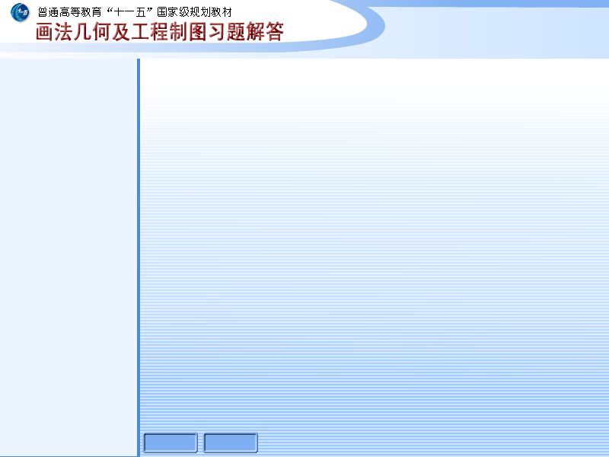
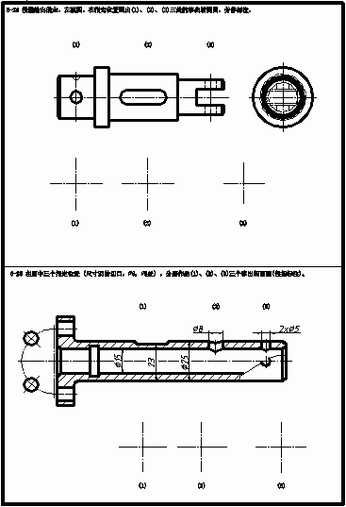
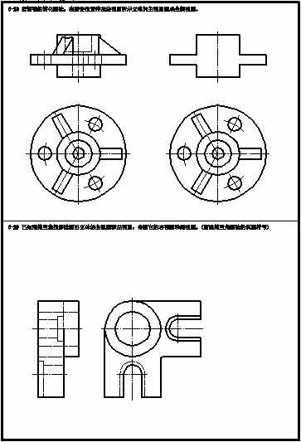
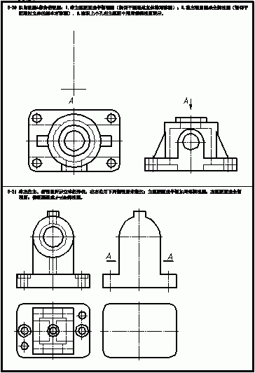
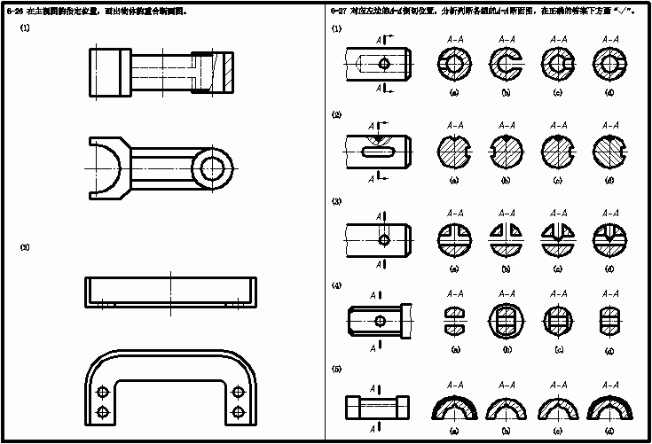
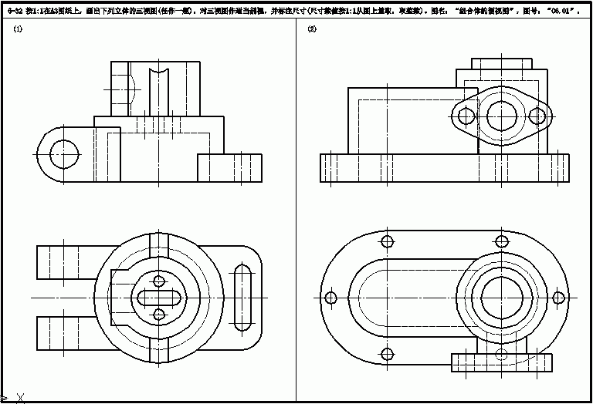
第六章 机件形状的基本表示方法
P 55
P 56
P 57
P 58
P 59
下一页

Slide 2
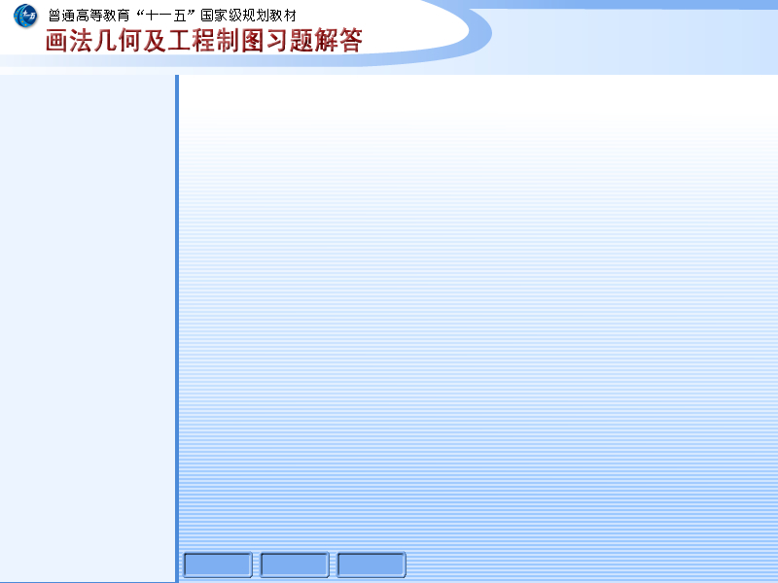
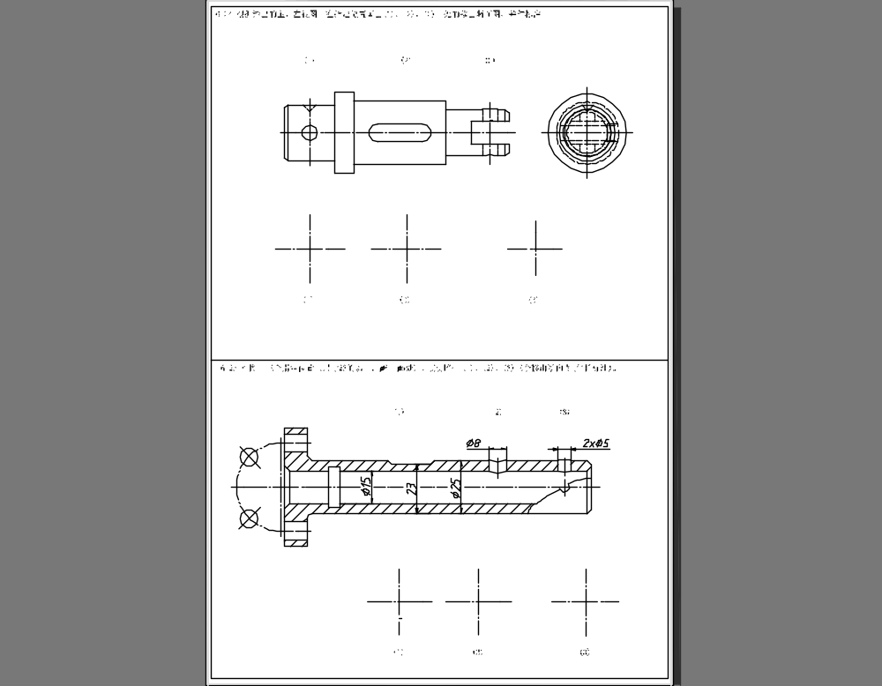
P55
断面
模 型
6-25
下页题
答 案

Slide 3
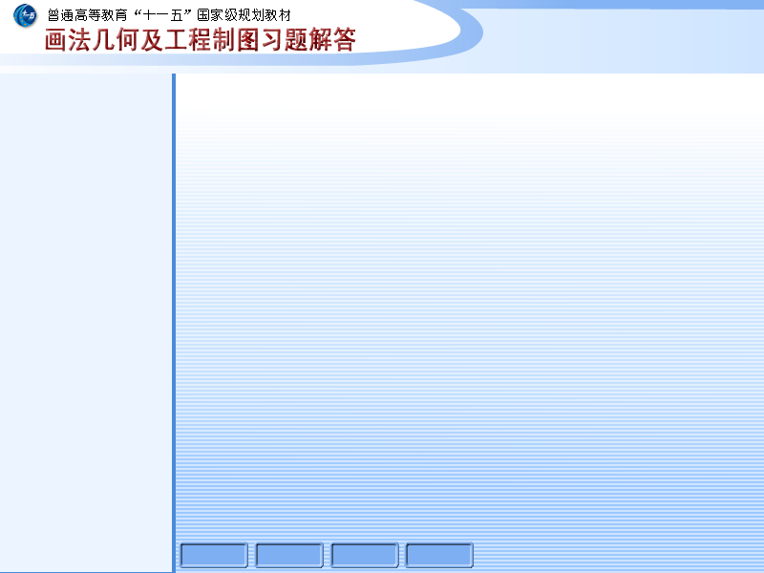
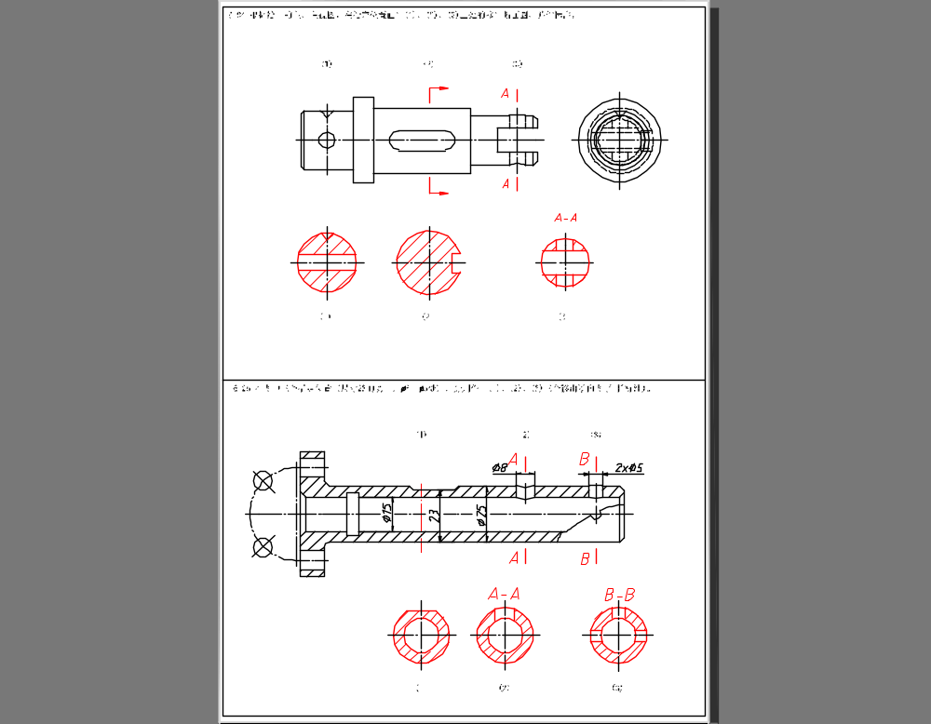
断面
模 型
6-25
题 目
下页题
返 回
P55

Slide 4
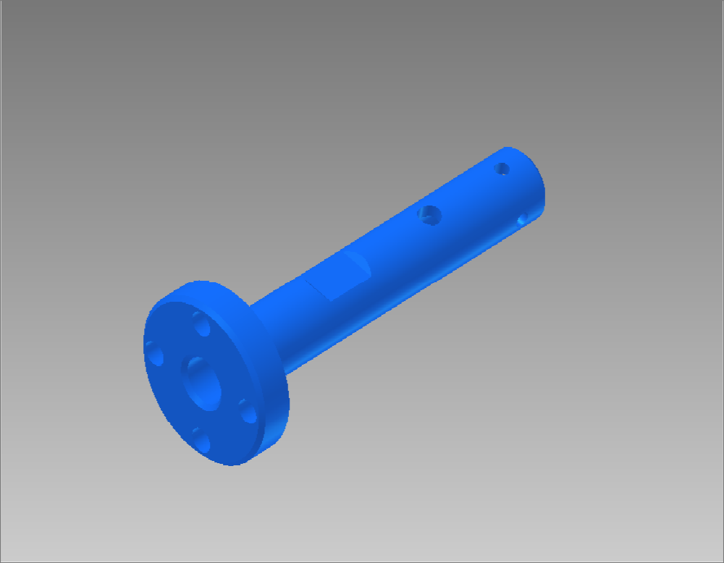
P55
断面
模 型
下页题
题 目
答 案

Slide 5
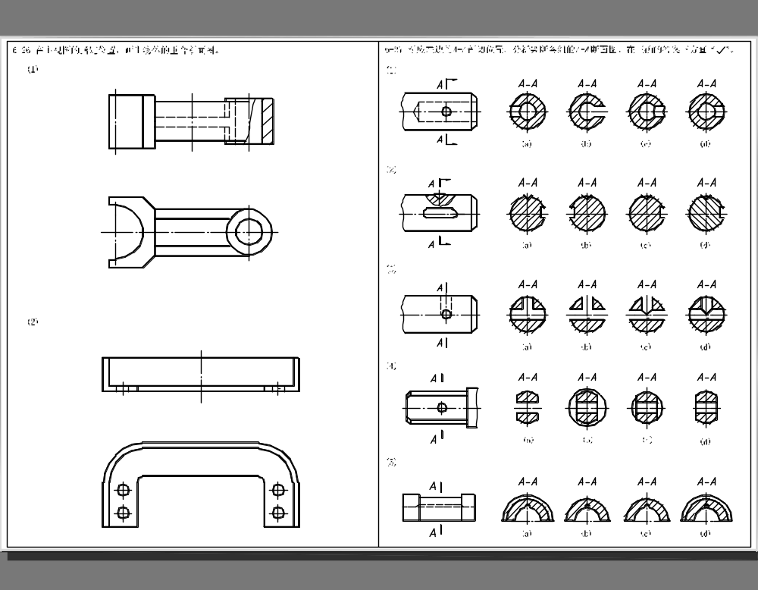
断面
模 型
6-26(1)
6-26(2)
上页题
下页题
答 案
P56

Slide 6
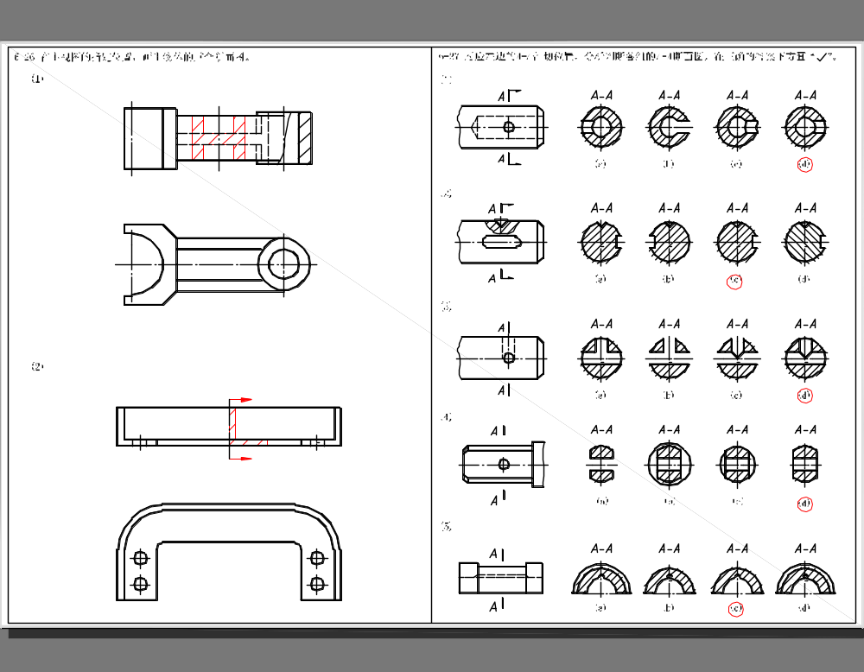
断面
模 型
6-26(1)
6-26(2)
题 目
下页题
返 回
P56

Slide 7
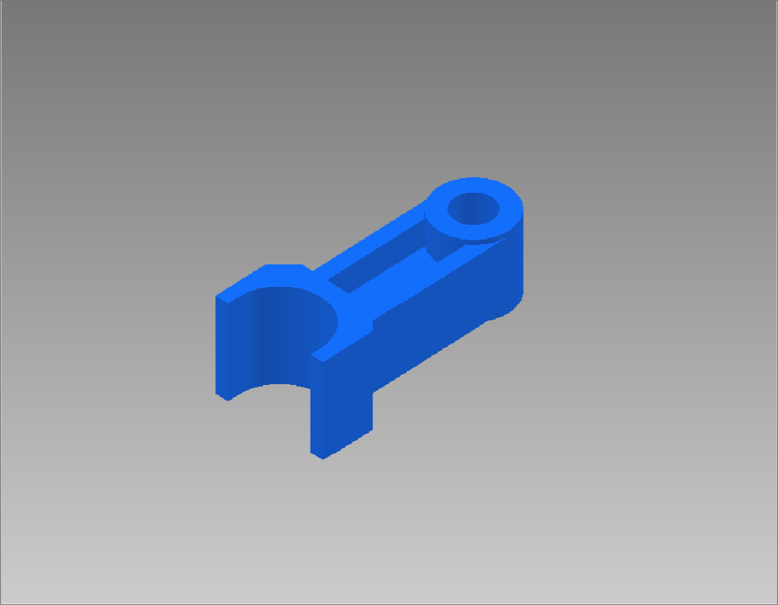
P55
断面
模 型
6-26(2)
下页题
题 目
答 案

Slide 8
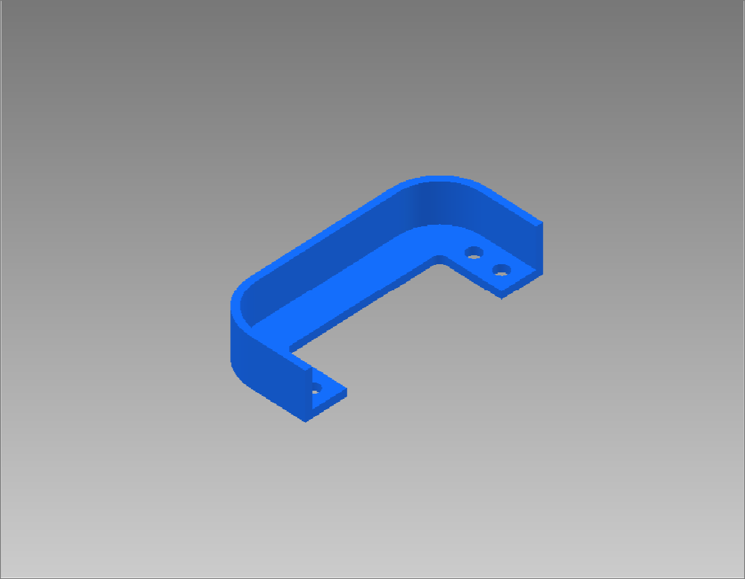
断面
模 型
6-26(1)
下页题
题 目
答 案
P55

Slide 9
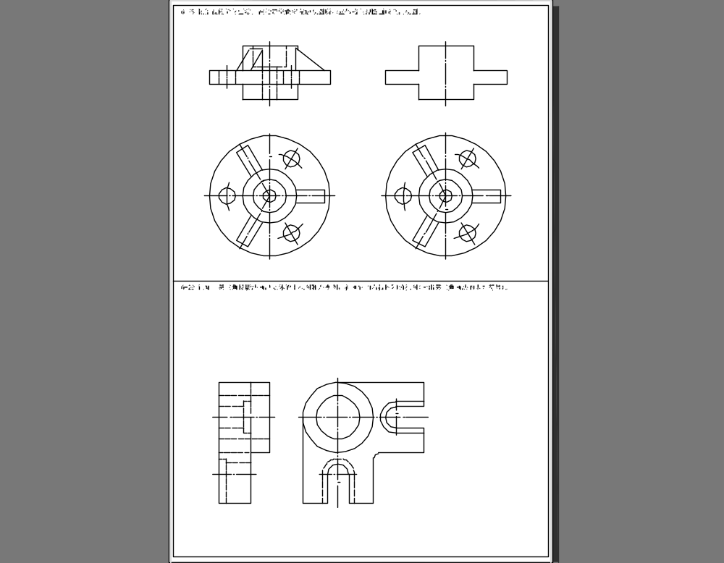
简化画法和第三角画法
模 型
6-29
上页题
下页题
答 案
P57

Slide 10
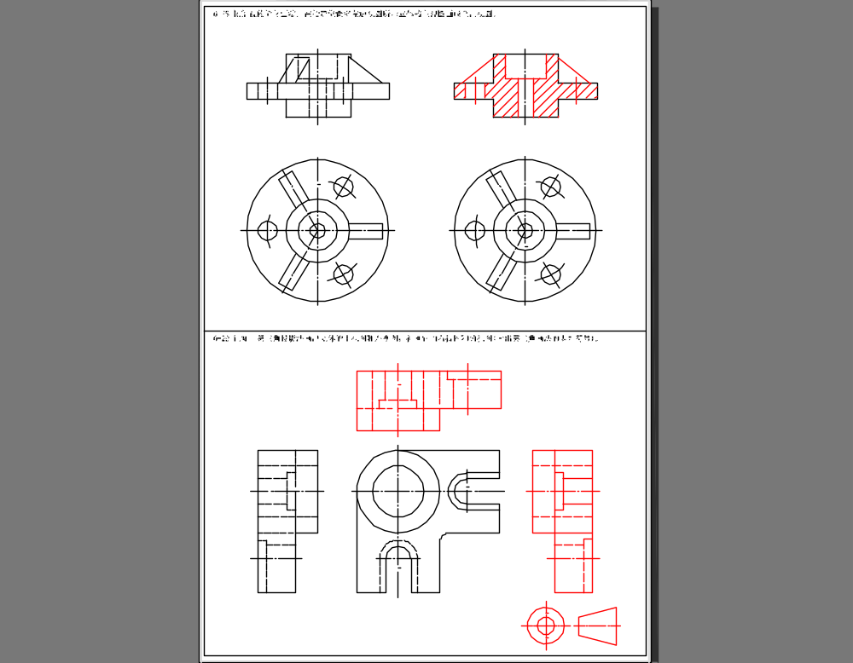
简化画法和第三角画法
模 型
6-29
题 目
下页题
返 回
P57

Slide 11
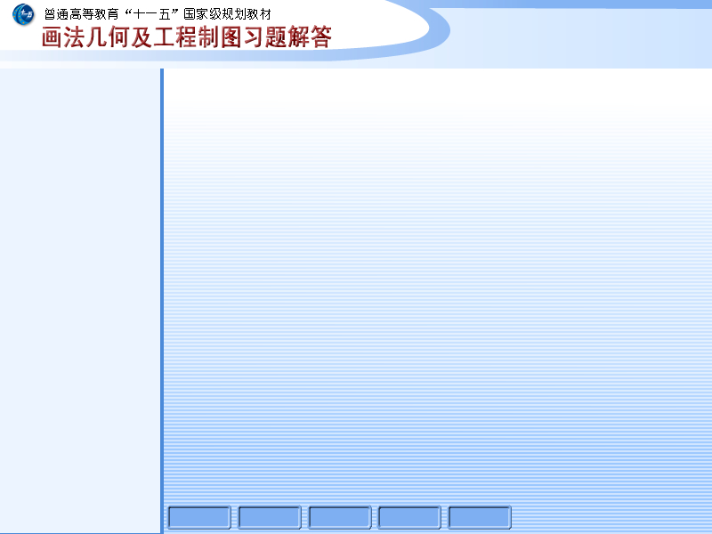
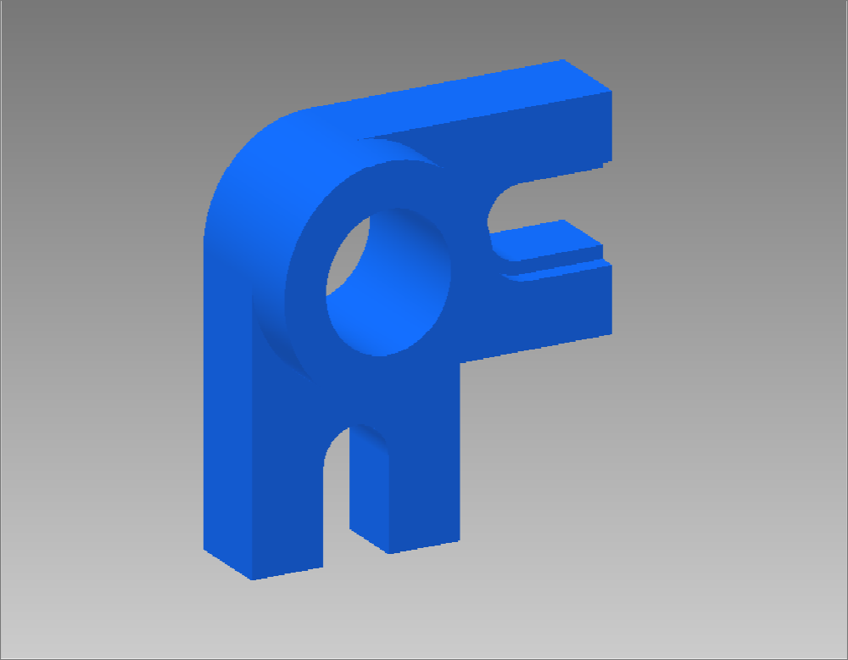
简化画法和第三角画法
模 型
上页题
下页题
题 目
答 案
P57

Slide 12
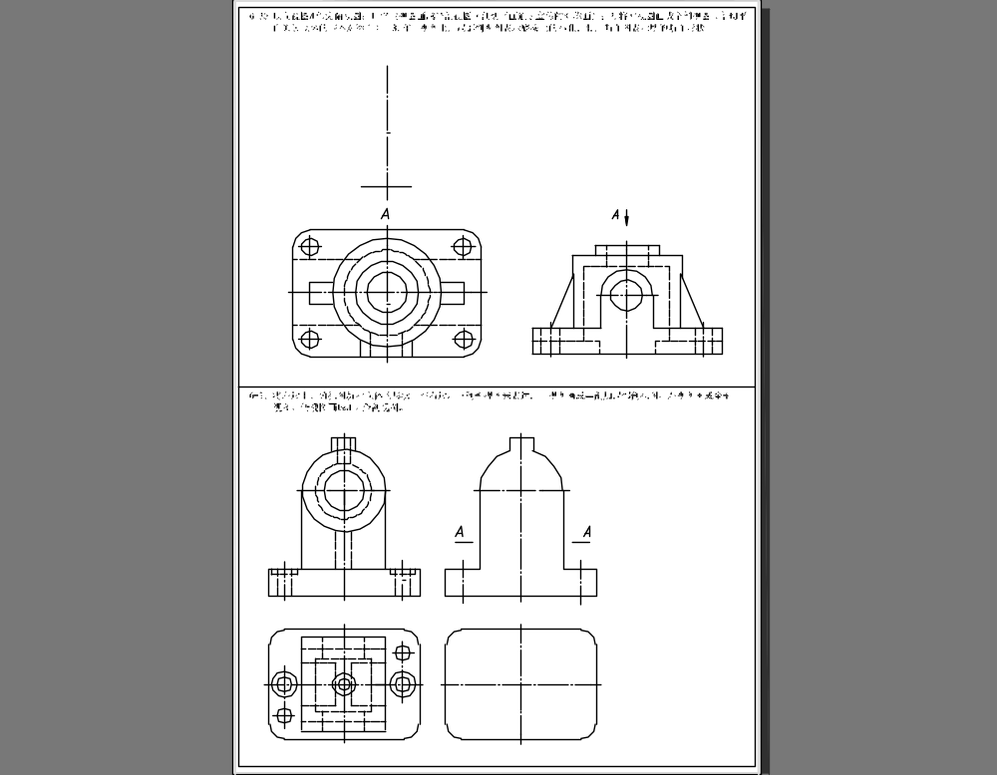
综合练习
模 型
6-30
6-31
上页题
下页题
答 案
P58

Slide 13
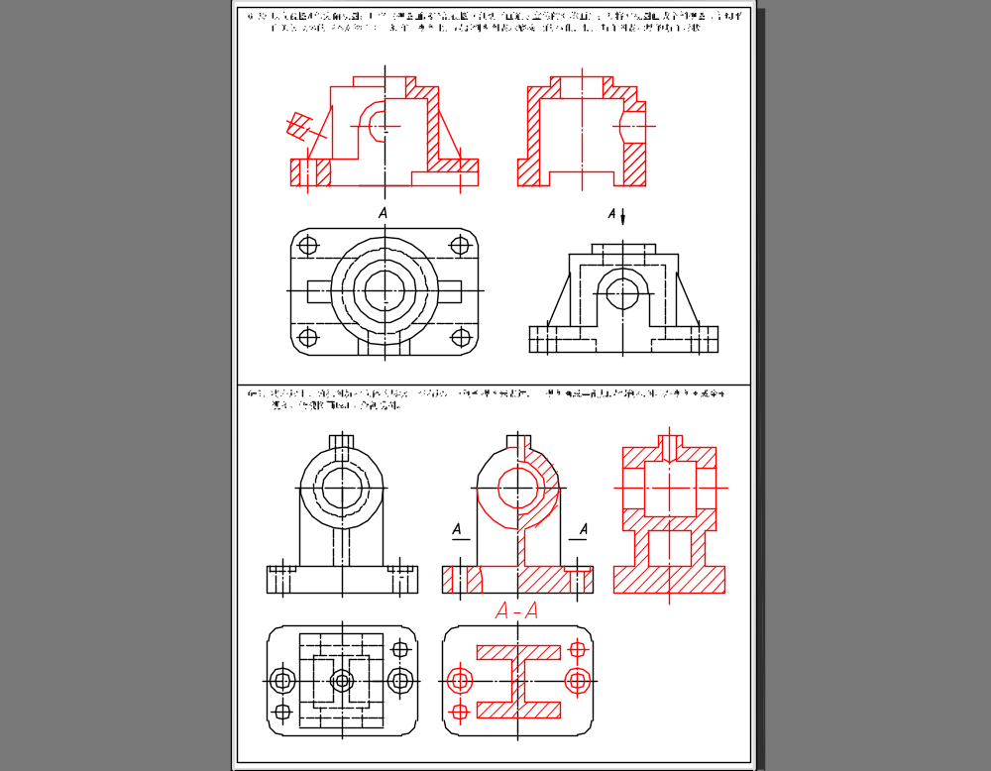
综合练习
立 体
模 型
6-30
6-31
题 目
下页题
返 回
P58

Slide 14
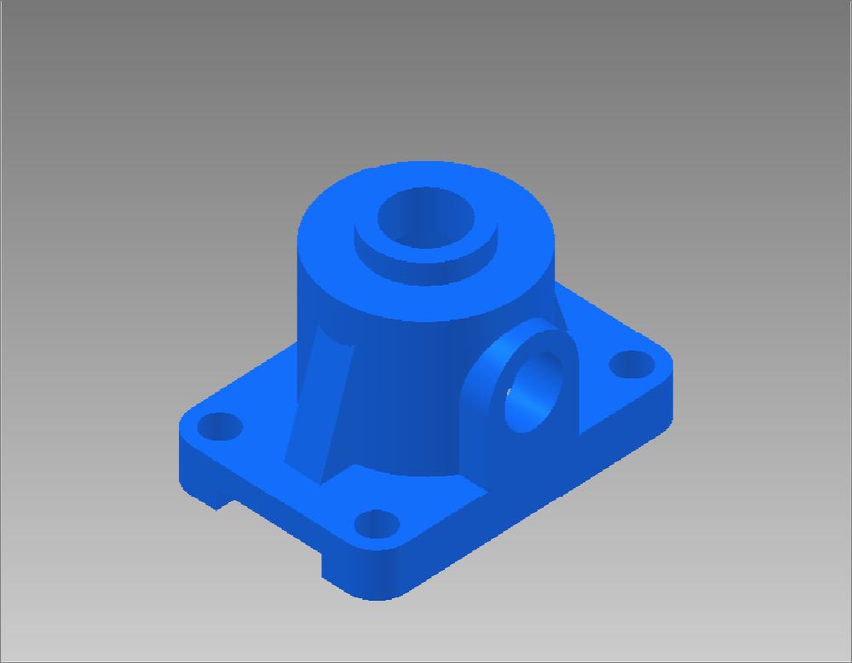
综合练习
模 型
6-31
上页题
下页题
题 目
答 案
P58

Slide 15
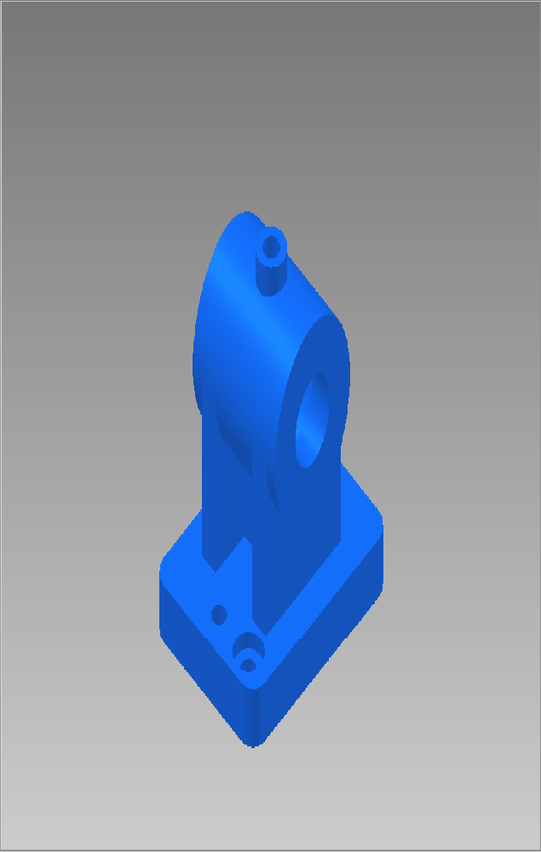
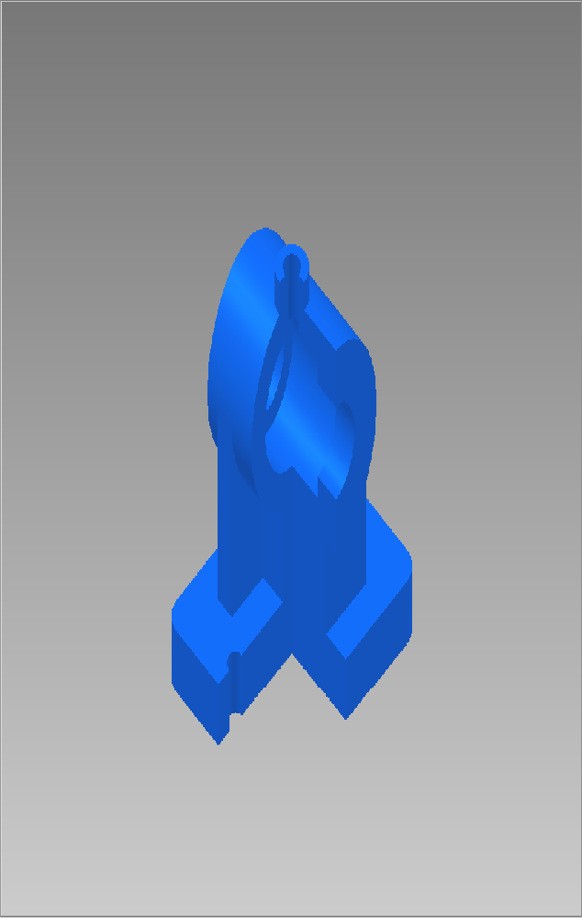
综合练习
模 型
6-30
上页题
下页题
题 目
答 案
P58

Slide 16
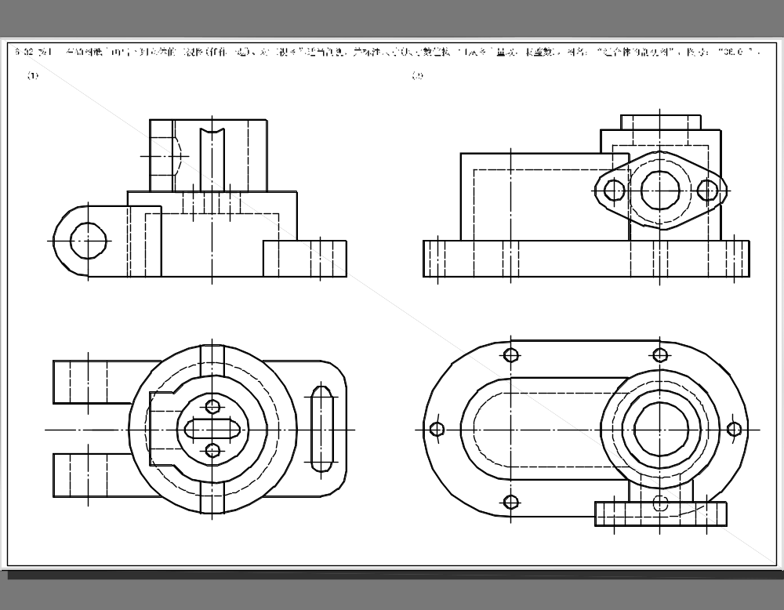
综合练习
模 型
6-32(1)
6-32(2)
上页题
答案 (1)
答案 (2)
P59

Slide 17
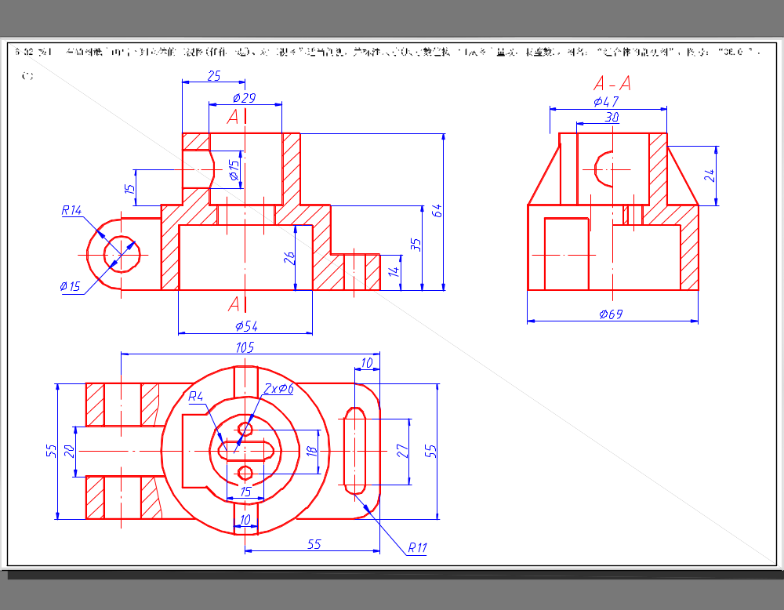
综合练习
模 型
6-32(1)
6-32(2)
题 目
答案(2)
返 回
P59

Slide 18
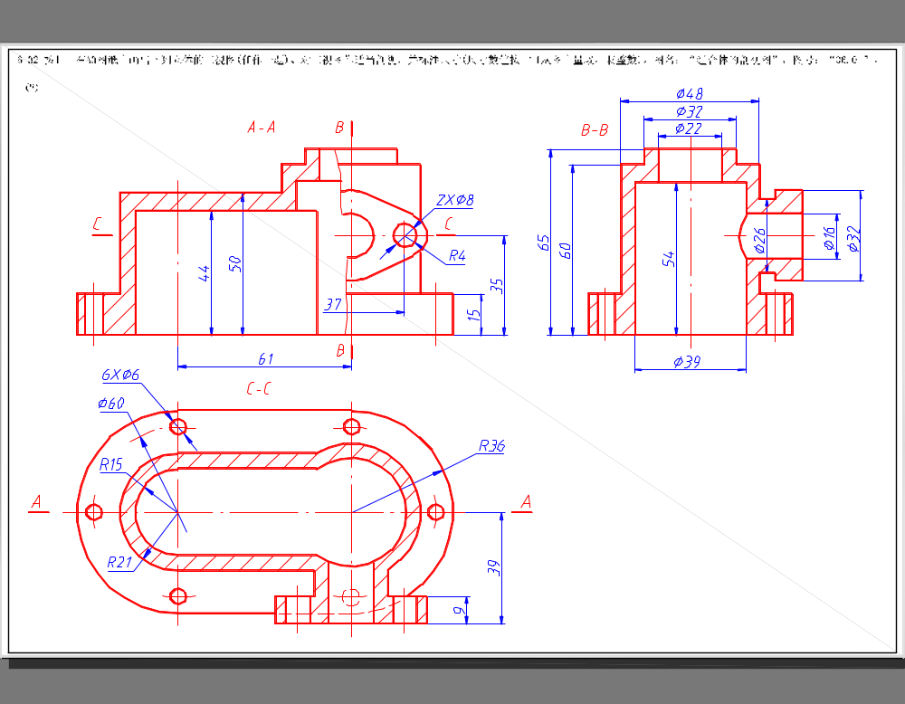
综合练习
模 型
6-32(1)
6-32(2)
题 目
答案(1)
返 回
P59

Slide 19
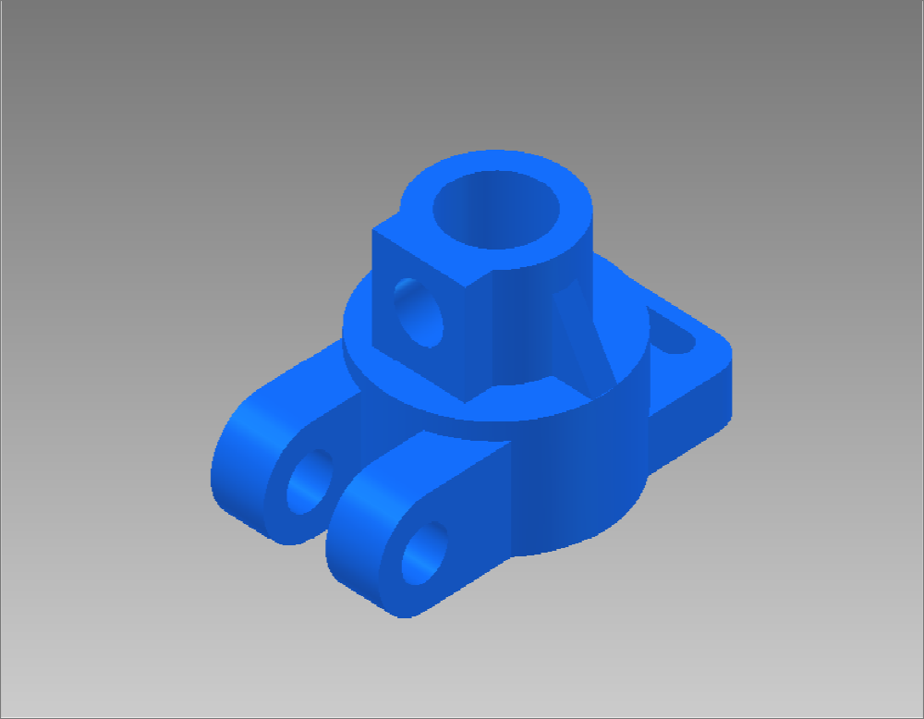
综合练习
模 型
6-32(2)
上页题
题 目
答 案
P59

Slide 20
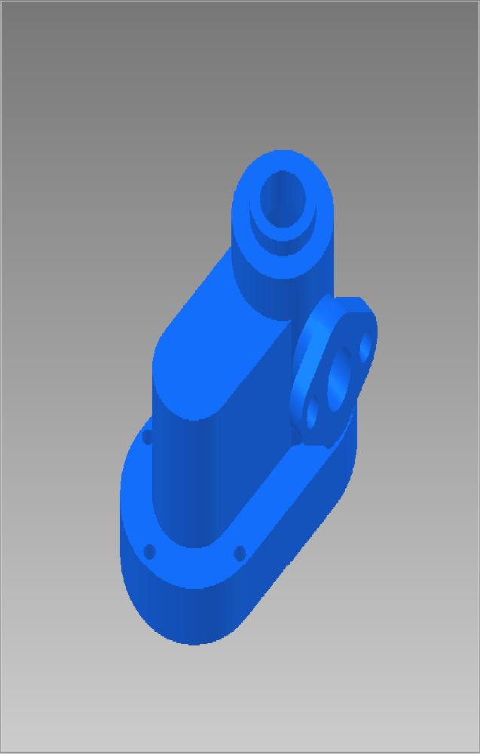
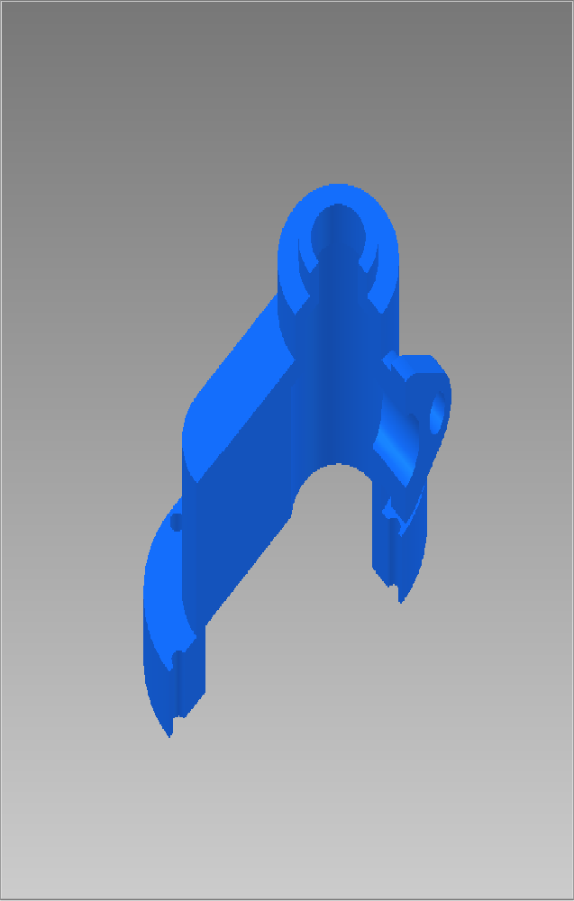
综合练习
模 型
6-32(1)
上页题
题 目
答 案
P59

